Slide 1
Κεφάλαιο 3^{ο} Επίπεδο Δικτύου
3.1 Διευθυνσιοδότηση Internet Protocol έκδοση 4 (IPv4).
3.2 Αυτοδύναμο πακέτο IP (datagram) – Δομή πακέτου.
3.3 Πρωτόκολλα ανεύρεσης και απόδοσης διευθύνσεων, Address Resolution Protocol (ARP) και
Dynamic Host Configuration Protocol (DHCP).
3.4 Διευθύνσεις IP και Ονοματολογία.
3.6 Δρομολόγηση.

Slide 2
3.1 Διευθυνσιοδότηση IP4
Το επίπεδο Δικτύου OSI- Διαδικτύου TCP/IP :
Παρέχει τη λογική διευθυνσιοδότηση για όλα τα διασυνδεδεμένα μεταξύ τους δίκτυα.
Φροντίζει για την εύρεση της κατάλληλης διαδρομής και παράδοσης του πακέτου στον τελικό κόμβο σε μια διαδικασία που ονομάζεται δρομολόγηση (routing).

Slide 3
Το επίπεδο Δικτύου OSI- Διαδικτύου TCP/IP :
Βασικό πρωτόκολλο είναι το πρωτόκολλο Διαδικτύου IP το οποίο παρέχει υπηρεσίες χωρίς σύνδεση
Δημιουργεί αυτοδύναμα πακέτα IP (datagrams)
ICMP (πρωτόκολλο μηνυμάτων ελέγχου Διαδικτύου)
IGMP (πρωτόκολλο διαχείρισης ομάδων Διαδικτύου)
Το πακέτο IP είναι αυτό το οποίο φτάνει σχεδόν αυτούσιο από τον υπολογιστή του αποστολέα στον υπολογιστή του παραλήπτη.
Σε όλα τα ενδιάμεσα δίκτυα ενθυλακώνεται/ αποθυλακώνεται σε διάφορα πλαίσια 2ου επιπέδου

Slide 4
Δίκτυο1
Το πακέτο IP διακινείται ενθυλακωμένο στο ίδιο πλαίσιο
Στον δρομολογητή, αποθυλακώνεται από το πλαίσιο του Δικτύου 1, ελέγχεται η διεύθυνση προορισμού και προωθείται στο Δίκτυο 2 ενθυλακώνοντάς το σε ένα νέο πλαίσιο του Δικτύου 2.

Slide 5
Όλη η ενδιάμεση υποδομή από γραμμές μετάδοσης (αποκαλούνται και ζεύξεις, κυκλώματα ή κανάλια) και συσκευές μεταγωγής - δρομολογητές που επιτρέπει σε δυο ακραίους υπολογιστές να επικοινωνήσουν μεταξύ τους χαρακτηρίζεται επικοινωνιακό υποδίκτυο.
Στα δίκτυα τεχνολογίας TCP/IP, το επικοινωνιακό υποδίκτυο έχει λειτουργικότητα μέχρι και το επίπεδο διαδικτύου
Δύο ή περισσότερα ανεξάρτητα δίκτυα διασυνδεδεμένα μεταξύ τους ώστε να λειτουργούν ως ένα μεγάλο δίκτυο συνθέτουν ένα διαδίκτυο (internet - με το i μικρό/πεζό).
Σε ένα δίκτυο υπολογιστών θα πρέπει οι υπολογιστές να προσδιορίζονται με μοναδικό τρόπο με κάποιο σχήμα διευθυνσιοδότησης → Διεύθυνση IP

Slide 6
3.1.1 Διευθύνσεις IP
Το πρωτόκολλο IP ορίζει ότι οι υπολογιστές που συμ-μετέχουν σε ένα δίκτυο αναγνωρίζονται με μοναδικό τρόπο από έναν 32bit αριθμό την Διεύθυνση IP
11000000 10101000 00000001 00010010
192.168.1.18
Ένας υπολογιστής μπορεί να έχει περισσότερες από μία διευθύνσεις , μία για κάθε δίκτυο
Διεύθυνση IP έχει κάθε δικτυακή διεπαφή (κάρτα δικτύου) ενός υπολογιστή
Όταν μια IP προσδιορίζει μια δικτυακή διασύνδεση (έναν υπολογιστή) χαρακτηρίζεται “ αποκλειστικής διανομής’’ (unicast)

Slide 7
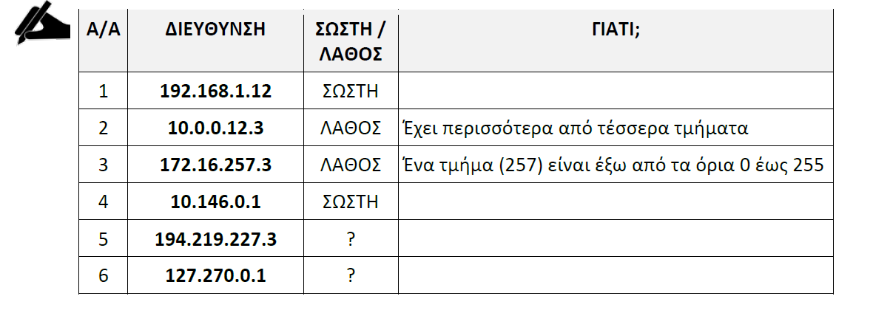
Σύμφωνα με τον παραπάνω τρόπο γραφής, για να είναι έγκυρη μια διεύθυνση IP, θα πρέπει:
Να αποτελείται από τέσσερις δεκαδικούς αριθμούς που να χωρίζονται μεταξύ τους με τελείες.
Κάθε αριθμός να είναι μεταξύ του μηδενός (0) και του 255. Με 8bit (1 byte) ο ελάχιστος αριθμός που μπορούμε να γράψουμε είναι το 0 και ο μέγιστος το 2⁸ -1=255.

Slide 8
Μετατροπή Δυαδικού-> Δεκαδικό
Π.χ. 10101000

Slide 9
Μετατροπή Δεκαδικού -> Δυαδικό
Π.χ Για να μετατρέψουμε το 207:
1. Ελέγχουμε αν αφαιρείται το 128 από το 207. 207-128=79.
Σημειώνουμε 1 στο αντίστοιχο κουτάκι.
2. Ελέγχουμε τώρα το υπόλοιπο 79 με την αμέσως χαμηλότερη δύναμη του 2, το 64. 79-64=15. Γράφουμε και πάλι 1 στο αντίστοιχο κουτάκι.
3. Ελέγχουμε τώρα το 15 με την αμέσως χαμηλότερη δύναμη του 2, το 32. Επειδή το 32 δεν αφαιρείται από το 15, γράφουμε 0 στο αντίστοιχο κουτάκι.
4. Ελέγχουμε το 15 με την αμέσως χαμηλότερη δύναμη του 2, το 16. Επειδή το 16 δεν αφαιρείται από το 15, γράφουμε 0 στο αντίστοιχο κουτάκι.
5. Ελέγχουμε το 15 με την αμέσως χαμηλότερη δύναμη του 2, το 8. 15-8=7 οπότε
γράφουμε 1 στο αντίστοιχο κουτάκι.
6. Ελέγχουμε το 7 με την αμέσως χαμηλότερη δύναμη του 2, το 4. 7-4=3 οπότε
γράφουμε 1 στο αντίστοιχο κουτάκι.
7. Ελέγχουμε το 3 με την αμέσως χαμηλότερη δύναμη του 2, το 2. 3-2=1 οπότε
γράφουμε 1 στο αντίστοιχο κουτάκι.
8. Τέλος, ελέγχουμε το 1 με την χαμηλότερη δύναμη του 2, το 1. 1-1=0 οπότε
γράφουμε 1 στο αντίστοιχο κουτάκι. Το τελικό αποτέλεσμα είναι ο δυαδικός αριθμός 11001111.

Slide 11
3.1.2 Κλάσεις (τάξεις) Δικτύων- Διευθύνσεων
Κάθε Διεύθυνση IP αποτελείται από δύο τμήματα
Αναγνωριστικό Δικτύου ή πρόθεμα (prefix)
Αναγνωριστικό του Υπολογιστή ή επίθεμα (suffix)
Διαφοροποιούνται ανάλογα με το μέγεθος του δικτύου
2⁸ = 256, 0 – 255 → 1-254 αντιστοιχεί σε 254 ΗΥ
Διεύθυνση δικτύου : 0,Διεύθυνση Εκπομπής: 255

Slide 12
Κλάσεις (τάξεις) Διευθύνσεων IPv4

Slide 13
Κλάσεις (τάξεις) Διευθύνσεων IPv4

Slide 14
Κλάσεις (τάξεις) Διευθύνσεων IPv4

Slide 15
Διαχείριση και απόδοση διευθύνσεων IP
Κεντρικός φορέας Διαχείρισης : IANA/ICANN
(Internet Assigned Numbers Authority – http://www.iana.org και ICANN
Internet Corporation for Assigned Names and Numbers – https://www.icann.org).
Περιφερειακοί Καταχωρητές(RIR – Regional Internet Registry)
Τοπικοί Καταχωρητές (LIR – Local Internet Registry)
Εθνικοί Καταχωρητές (NIR – National Internet Registry)
Για Ευρώπη, Μέση Ανατολή και Κεντρική Ασία περιφερειακός καταχωρητής Internet είναι το RIPE NCC
Οι τελικοί απλοί ή και εταιρικοί χρήστες -> πάροχο υπηρεσιών Διαδικτύου (Internet Service Provider, ISP) ο οποίος τους παρέχει πρόσβαση στο Διαδίκτυο μαζί με τις απαιτούμενες διευθύνσεις IP, διαφορετικές κάθε φορά (δυναμικές) ή τις ίδιες πάντα (στατικές) και κατά κανόνα είναι και τοπικός καταχωρητής.

Slide 16
Ιδιωτικές Διευθύνσεις IP
Αυτές περιγράφονται στο έγγραφο RFC1918 - Address Allocation for Private Internets και είναι οι εξής:

Slide 17
3.1.3 Σπατάλη διευθύνσεων IP
Ένα δίκτυο κλάσης C μπορεί να έχει μέχρι 254 ΗΥ
Αν χρειαστούμε να συνδέσουμε 300 ΗΥ?
Μία Λύση -> Κλάση Β που μπορεί να δεχθεί 65534 ΗΥ
Αλλά 65234 θα μείνουν ανεκμετάλλευτες !!!
Συνέπειες:
Εξάντληση διαθέσιμων IP διευθύνσεων κλάσης Β
Δυσκολία στη δρομολόγηση των πακέτων και τη διαχείριση των πινάκων δρομολόγησης
Λύση:
Μάσκα Δικτύου, Αταξικός τρόπος δρομολόγησης
(RFC1519 και RFC4632)

Slide 18
3.1.4 Μάσκα Δικτύου
Δυαδικός αριθμός 32 bit
Διευκρινίζει ποια ψηφία της διεύθυνσης ανήκουν στο αναγνωριστικό δικτύου (NetΙd-prefix) και ποια στο αναγνωριστικό του υπολογιστή(HostID- suffix)

Slide 19
3.1.4 Μάσκα Δικτύου

Slide 20
Ασκήσεις με Μάσκες !!!
Η μάσκα δικτύου σε μια άσκηση μπορεί να δίνεται σε οποιαδήποτε από τις παρακάτω μορφές:
Δεκαδική: 255.255.240.0
Δυαδικό: 11111111 11111111 11110000 00000000
CIDR (πρόθεμα): /20
Όταν θέλουμε να εργαστούμε με τη μάσκα για να βρούμε διευθύνσεις δικτύου, εκπομπής ή να
κάνουμε υποδικτύωση, πάντα θα πρέπει να τη φέρουμε στη δυαδική της μορφή.

Slide 21
Παράδειγμα 1
Δίνεται η διεύθυνση IP 192.168.3.124 με μάσκα 255.255.255.0.
Να υπολογιστεί η Διεύθυνση Δικτύου και η Διεύθυνση Εκπομπής.
ΛΥΣΗ:

Slide 22
Παράδειγμα 2
Δίνεται η διεύθυνση IP 192.168.5.73/27. Να βρείτε τη διεύθυνση δικτύου και τη διεύθυνση εκπομπής.
ΛΥΣΗ

Slide 23
Ασκήσεις προς επίλυση
1. Να βρείτε τη διεύθυνση δικτύου και εκπομπής σε ένα δίκτυο όπου μια διεύθυνση IP είναι 10.14.28.55 και η μάσκα είναι 255.240.0.0.
2. Να βρείτε τη διεύθυνση δικτύου και εκπομπής σε ένα δίκτυο με IP 192.168.3.94 /26.
3. Να βρείτε τη διεύθυνση δικτύου και εκπομπής σε ένα δίκτυο με IP 192.168.230.20 και μάσκα 255.255.248.0.

Slide 24
3.1.5 Ειδικές Διευθύνσεις
Διεύθυνση Δικτύου
Προσδιορίζει το δίκτυο που ανήκει μία διεύθυνση
στο τμήμα που προσδιορίζει τον ΗΥ έχει μηδενικά
για 192.168.1.18 με μάσκα 255.255.255.0 -> 192.168.1.0
Διεύθυνση Εκπομπής (σε όλους στο ίδιο Δίκτυο)
στο τμήμα που προσδιορίζει τον ΗΥ έχει άσους
για 192.168.1.18 με μάσκα 255.255.255.0 -> 192.168.1.255
Διεύθυνση Πολυδιανομής
Διευθύνσεις Κλάσης D οι οποίες προσδιορίζουν μία ομάδα ΗΥ
Π.χ οι δρομολογητές ενός υποδικτύου ακούνε στην 224.0.0.2

Slide 25
3.1.5 Ειδικές Διευθύνσεις
Διεύθυνση Επανατροφοδότησης (Loopback)
127.0.0.0/8 ή 127.0.0.1/32 αναφέρεται στον ίδιο τον τοπικό ΗΥ
δεν φεύγουν ποτέ από τον υπολογιστή, επανατροφοδοτούνται
στον εαυτό του - χρησιμοποιούνται από ειδικές υπηρεσίες
Διεύθυνση Limited Source
0.0.0.0/8 διεύθυνση προέλευσης από ΗΥ του ίδιου δικτύου
0.0.0.0/32 προέρχεται από τον ίδιο τον ΗΥ που παρέλαβε
Διευθύνσεις Link Local
Όταν o DHCP δεν ανταποκρίνεται τότε ο ΗΥ θα πάρει μία διεύθυνση από 169.254.0.0/16
Άλλες Ειδικές Διευθύνσεις IP περιγράφονται στο RFC3330 Special-Use IPv4 Addresses

Slide 26
3.1.5 Ειδικές Διευθύνσεις

Slide 27
3.1.6 Υποδικτύωση
Πολλές φορές προκύπτει η ανάγκη ένα δίκτυο να χωριστεί σε περισσότερα, μικρότερα υποδίκτυα.
Οι λόγοι μπορεί να είναι:
Οικονομία διευθύνσεων IP. Π.χ. ένα δίκτυο τάξης B το οποίο μπορεί να έχει 65534 υπολογιστές θα μπορούσε να χωριστεί σε 8 υποδίκτυα και να μοιραστεί σε ισάριθμες εταιρείες εφόσον καμιά απ' αυτές δεν πρόκειται να χρειαστεί δίκτυο με παραπάνω από 8190 υπολογιστές.
Διαχειριστικοί λόγοι. Ένα δίκτυο τάξης C, μιας εταιρείας, χωρίζεται σε υποδίκτυα με βάση την οργανωτική δομή της εταιρείας. Ένα υποδίκτυο για το Τμήμα Πωλήσεων, άλλο για το Λογιστήριο και το Τμήμα Προσωπικού και άλλο για το Τεχνικό Τμήμα.

Slide 28
Πώς γίνεται υποδικτύωση?
Πρέπει να έχουμε Διεύθυνση Δικτύου και Μάσκα
Με βάση την απαίτηση για n υποδίκτυα ή m υπολογιστές ανά υποδίκτυο, υπολογίζεται η νέα μάσκα δικτύου δεσμεύοντας δυαδικά ψηφία από το αναγνωριστικό του υπολογιστή (Host ID) και παραχωρώντας τα στο αναγνωριστικό δικτύου (Net ID).
Υπολογίζονται οι περιοχές διευθύνσεων καθώς και οι διευθύνσεις (υπο-)δικτύου και εκπομπής για κάθε υποδίκτυο από τις οποίες διευθυνσιοδοτούνται οι υπολογιστές του κάθε υποδικτύου.

Slide 29
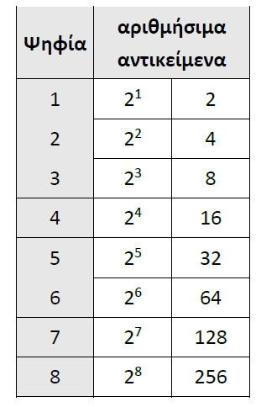
Με 2bit μπορούμε να απαριθμήσουμε 2²=4 ενώ με 3bit, 2³=8 διαφορετικά αντικείμενα. Συνεπώς 2bit δεν αρκούν ενώ 3bit είναι αρκετά.

Slide 30
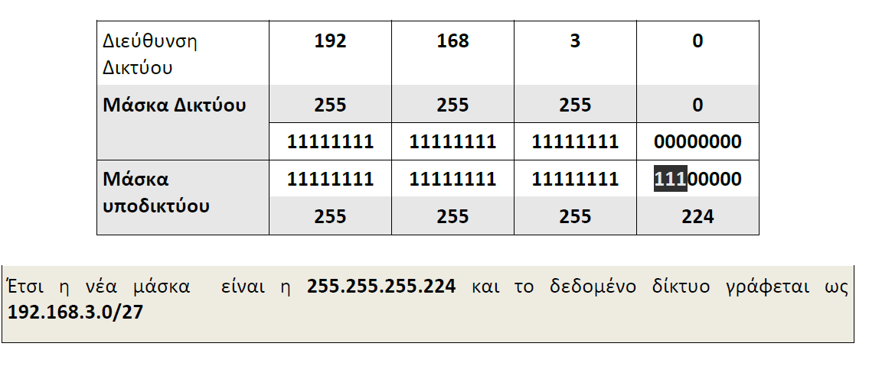
Οι διευθύνσεις των υπολογιστών των υποδικτύων τώρα πια είναι της μορφής: <Net_ID>, <Subnet_ID>, <Host_ID>
24bit 3bit 5bit

Slide 31
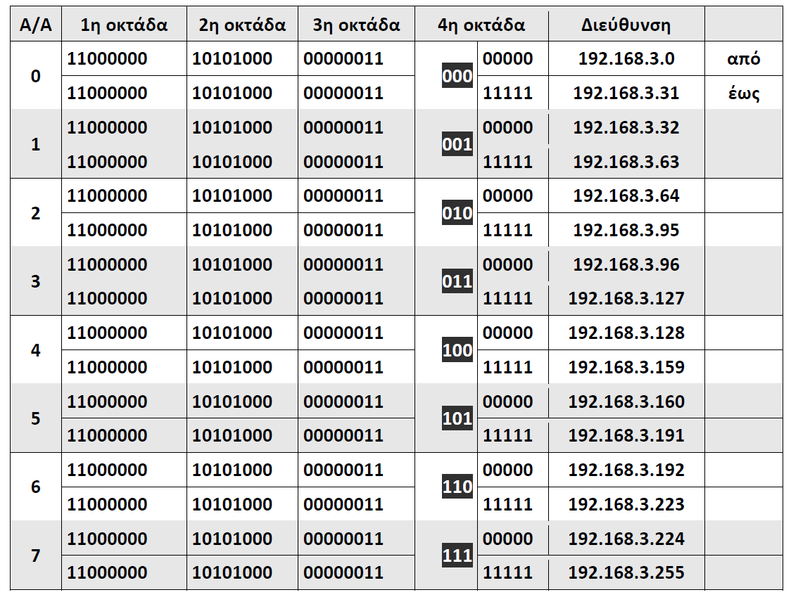

Slide 32
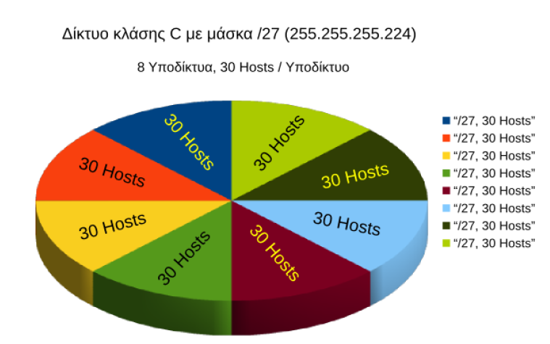

Slide 33
για να απαριθμηθούν 50 υπολογιστές, απαιτούνται έξι (6) bit (2⁶ = 64). Συνεπώς για το Subnet_ID διατίθενται 8-6=2 bit
Οι διευθύνσεις των υπολογιστών των υποδικτύων τώρα πια είναι της μορφής <Net_ID>,<Subnet_ID>,<Host_ID>
24bit 2bit 6bit

Slide 34
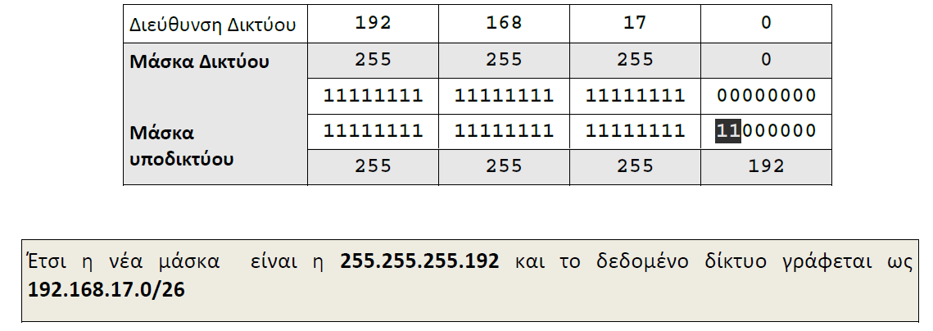
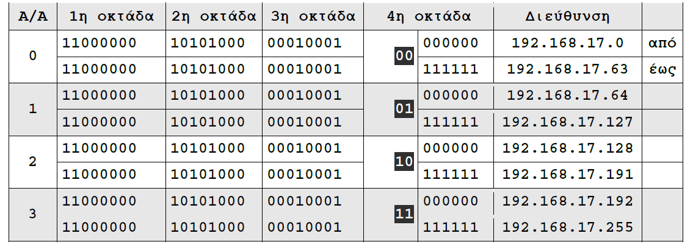

Slide 35
Με 4bit μπορούμε να απαριθμήσουμε 2⁴=16 ενώ με 5bit, 2⁵=32 διαφορετικά αντικείμενα. Συνεπώς 4bit δεν αρκούν ενώ 5bit είναι αρκετά.
Οι διευθύνσεις των υπολογιστών των υποδικτύων τώρα πια είναι της μορφής
<Net_ID>,<Subnet_ID>,<Host_ID>
16 bit 5 bit 11bit

Slide 36
Διεύθυνση Δικτύου | 172 | 25 | 0 | 0
Μάσκα Δικτύου | 255 | 255 | 0 | 0
 | 11111111 | 11111111 | 00000000 | 00000000
Μάσκα υποδικτύου | 11111111 | 11111111 | 11111000 | 00000000
 | 255 | 255 | 248 | 0
Έτσι η νέα μάσκα είναι η 255.255.248.0 και το δεδομένο δίκτυο γράφεται ως 172.25.0.0/21

Slide 37
Α/Α | 1η οκτάδα | 2η οκτάδα | 3η οκτάδα |  | 4η οκτάδα | Διεύθυνση
0 | 10101100 | 00011001 | 00000 | 000 | 00000000 | 172.25.0.0* | από
 | 10101100 | 00011001 |  | 111 | 11111111 | 172.25.7.255** | Έως
1 | 10101100 | 00011001 | 00001 | 000 | 00000000 | 172.25.8.0* | από
 | 10101100 | 00011001 |  | 111 | 11111111 | 172.25.15.255** | Έως
2 | 10101100 | 00011001 | 00010 | 000 | 00000000 | 172.25.16.0* | από
 | 10101100 | 00011001 |  | 111 | 11111111 | 172.25.23.255** | Έως
3 | 10101100 | 00011001 | 00011 | 000 | 00000000 | 172.25.24.0* | από
 | 10101100 | 00011001 |  | 111 | 11111111 | 172.25.31.255** | Έως
Το * δείχνει τις διευθύνσεις υποδικτύου και
τα ** τις διευθύνσεις εκπομπής κάθε υποδικτύου
Tο συγκεκριμένο δίκτυο μπορεί να έχει συνολικά 2⁵=32 υποδίκτυα, ενώ κάθε υποδίκτυο μπορεί να έχει 2¹¹-2=2048-2=2046 υπολογιστές.

Slide 38
3.1.7 Αταξική δρομολόγηση (CIDR3), Υπερδικτύωση και Μάσκες Μεταβλητού Μήκους
Με τη χρήση μάσκας δικτύου, τμήματα δικτύου και υπολογιστή καθορίζονται πλέον από αυτή, άρα οι τυποποιημένες κλάσεις παύουν να έχουν σημασία.
Στην IP: 10.14.28.10 Mask: 255.255.255.0 ποια η κλάση χωρίς μάσκα , με μάσκα?
Έτσι διευκολύνεται η διαδικασία Δρομολόγησης και της διαχείρισης των πινάκων δρομολόγησης
Αυτή η δρομολόγηση ονομάζεται Αταξική ή CIDR (Classless Internet Domain Routing).

Slide 39
Υπερδικτύωση
Στην προηγούμενη ενότητα, δίναμε ψηφία από το αναγνωριστικό του υπολογιστή στο αναγνωριστικό του δικτύου → Υποδικτύωση.
Μπορούμε να δώσουμε ψηφία από το αναγνωριστικό δικτύου στο αναγνωριστικό του υπολογιστή και θα έχουμε Υπερδικτύωση.
Έτσι π.χ. σε μια εταιρεία με αυξημένες ανάγκες (~1000 ΗΥ) αντί να δοθεί ένα δίκτυο κλάσης B, με σπατάλη ~64000 διευθύνσεων, δίνονται τέσσερα διαδοχικά δίκτυα κλάσης C.
Για να βάλουμε 1000 μηχανήματα, θα χρειαστούμε 10 bit στο τμήμα υπολογιστή, αφού 2¹⁰=1024.
Άρα τα υπόλοιπα 22 bit θα αποτελέσουν το τμήμα δικτύου
‘Αρα δυο ψηφία (2² = 4) από το αναγνωριστικό δικτύου (Net_ID) παραχωρούνται στο αναγνωριστικό υπολογιστή (Host_ID) και η νέα μάσκα γίνεται 255.255.252.0 (11111111.11111111.11111100.00000000 )

Slide 40
Υπερδικτύωση
Π.χ. το δίκτυο 192.168.128.0/22 δηλαδή με μάσκα 255.255.252.0 περιλαμβάνει τις διευθύνσεις από 192.168.128.0 – 192.168.131.255
Δεν τίθεται εδώ θέμα υποδικτύωσης. Το δίκτυο είναι ενιαίο και είναι το 192.168.128.0/22.
Η διεύθυνση δικτύου είναι 192.168.128.0 και η διεύθυνση εκπομπής 192.168.131.255

Slide 41
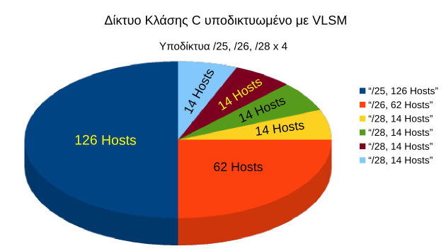
Μεταβλητού Μήκους Μάσκες Υποδικτύωσης. VLSM, Variable Length Subnet Masking,
Στην περίπτωση της υποδικτύωσης που εξετάσαμε στην προηγούμενη ενότητα, έχουμε επιπλέον και τη δυνατότητα να μοιράσουμε ένα υποδίκτυο σε περισσότερα υποδίκτυα
Έστω ένα δίκτυο 192.168.0.0/24 με 256 διευθύνσεις (254 ΗΥ)

